Slide 1


Государственная
жилищная инспекция Самарской области
Собрание собственников помещений многоквартирного дома в ГИС ЖКХ

Slide 2
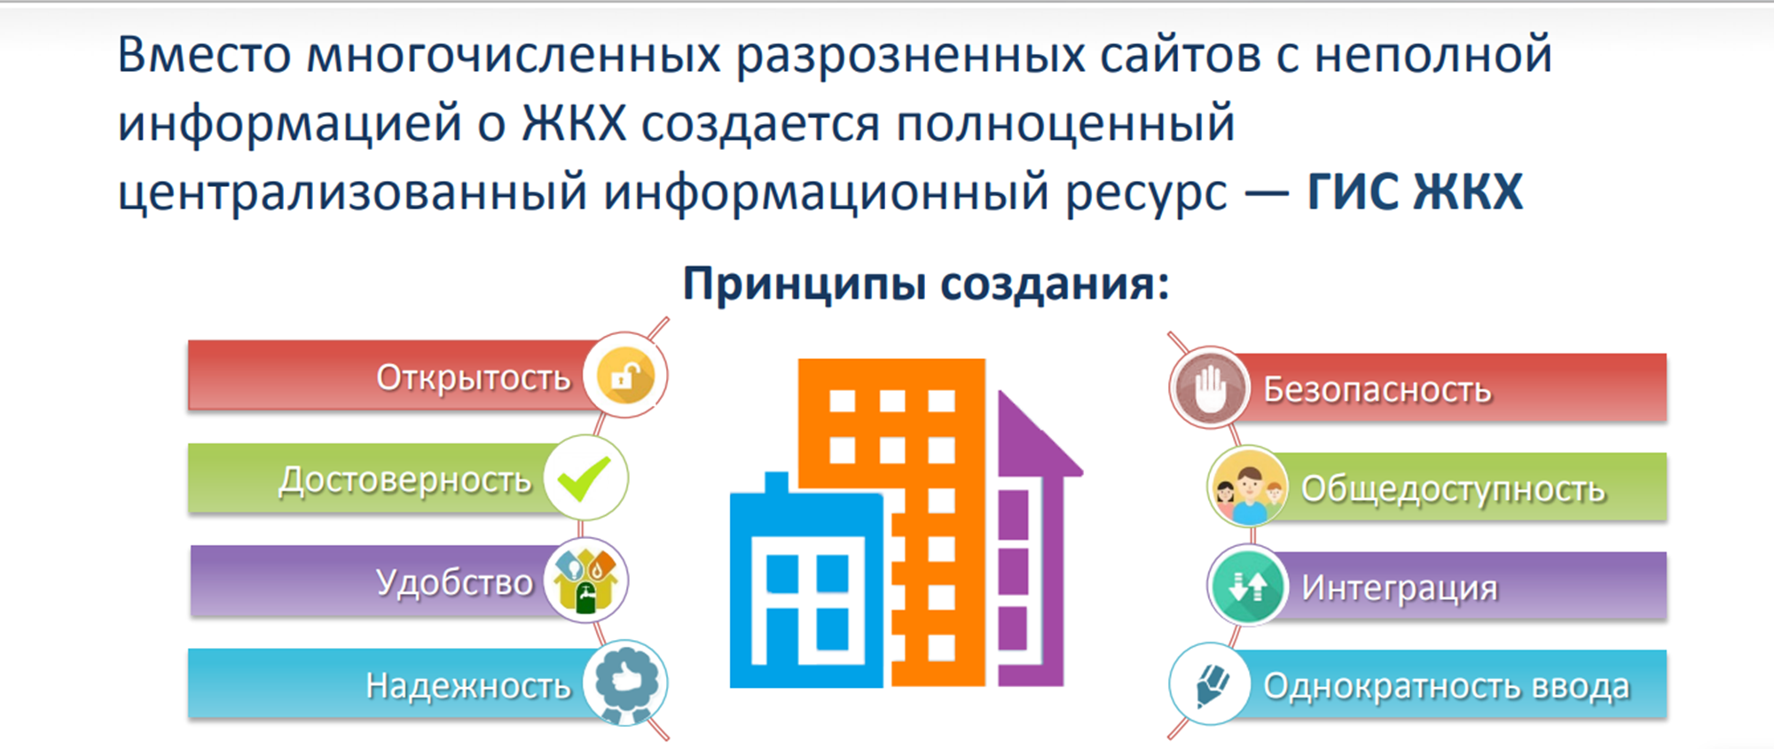
Государственная
жилищная инспекция Самарской области
Слайд 2

Slide 3
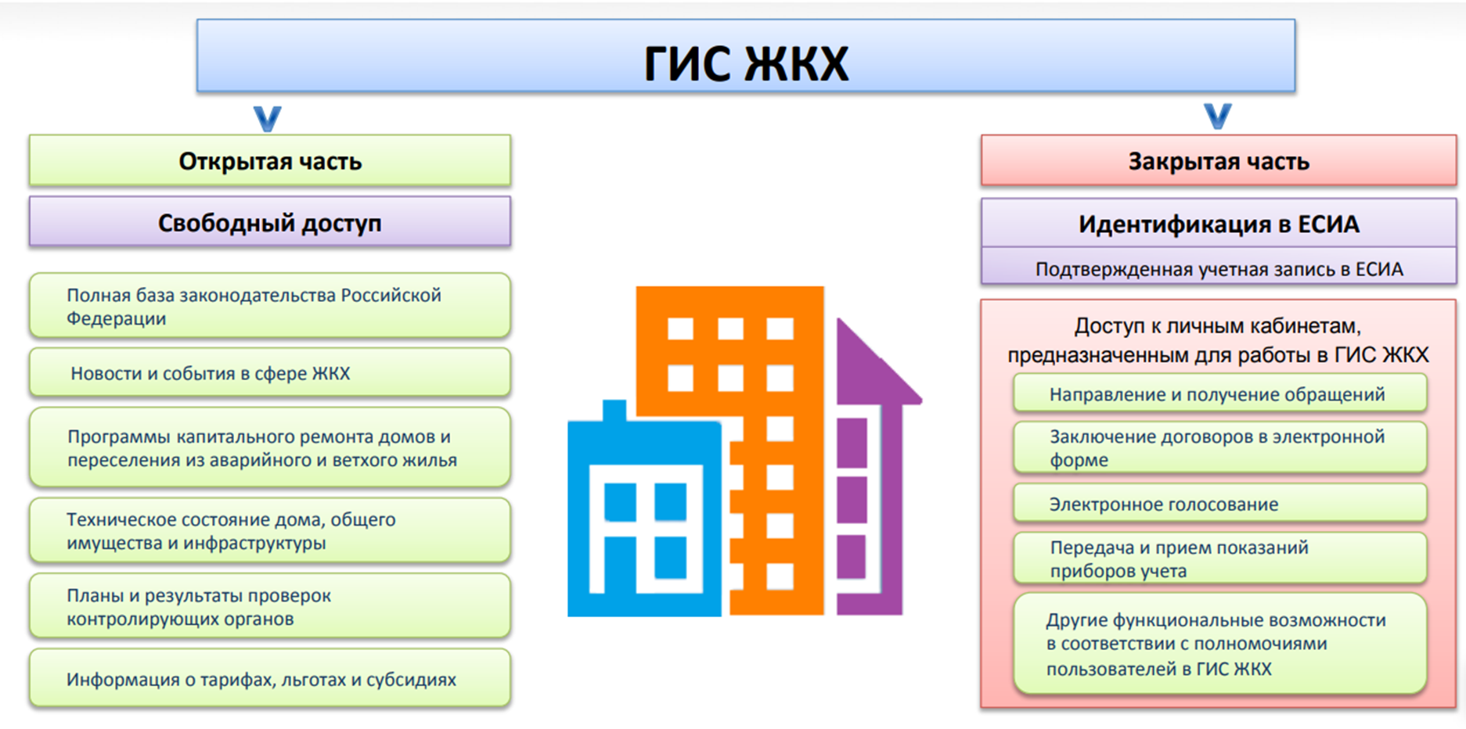
Государственная
жилищная инспекция Самарской области
Слайд 2

Slide 4
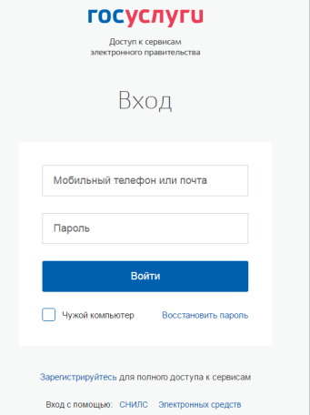
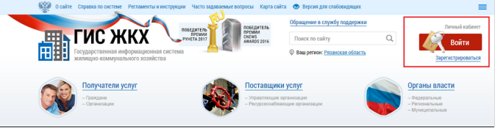
Государственная
жилищная инспекция Самарской области
Для входа в личный кабинет требуется авторизация в ЕСИА. Откройте главную страницу официального сайта ГИС ЖКХ (http://dom.gosuslugi.ru/) и нажмите на кнопку «Войти».
Отображается страница для входа в ЕСИА.

Slide 5
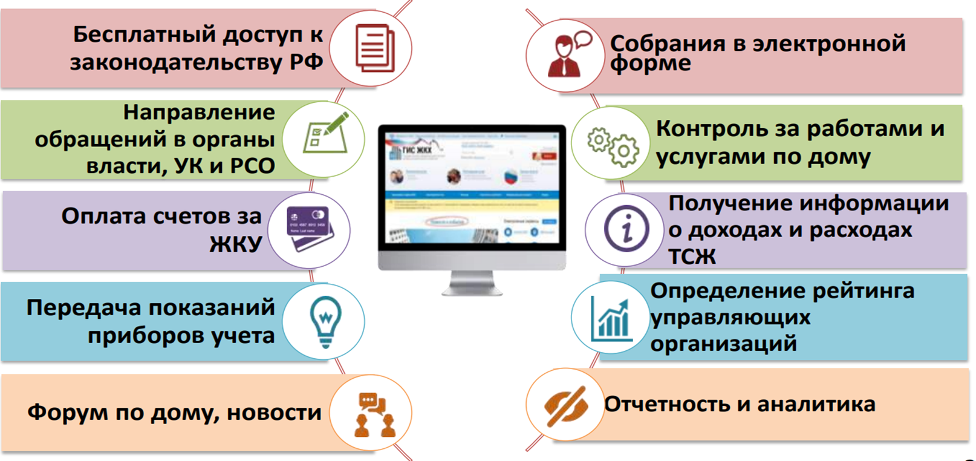
Государственная
жилищная инспекция Самарской области
Функциональные возможности ГИС ЖКХ для граждан
Слайд 2

Slide 6
Государственная
жилищная инспекция Самарской области
С 24.07.2021 года обеспечена возможность проведения первого ОСС в форме заочного голосования через ГИС ЖКХ.
Запись вебинара размещена на портале ГИС ЖКХ: dom.gosuslugi.ru
в разделе «Обучающие материалы», «Видео ГИС ЖКХ»

Slide 7

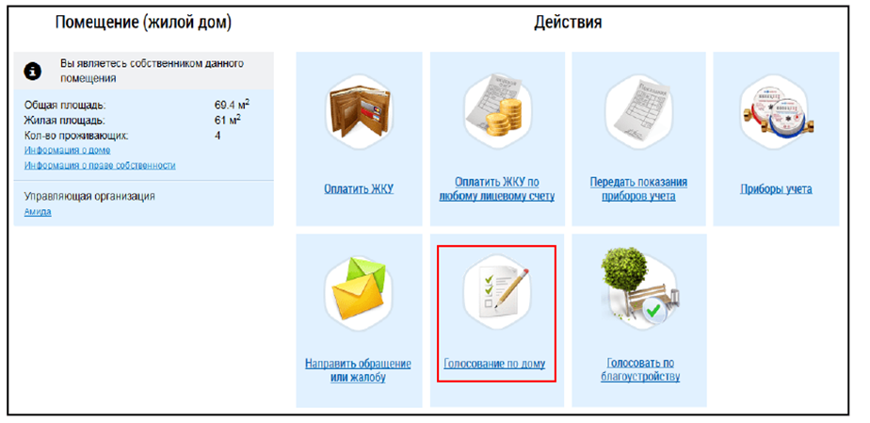
Государственная
жилищная инспекция Самарской области
Участие в общем собрании собственников
Слайд 6

Slide 8

Государственная
жилищная инспекция Самарской области
Основные преимущества собрания собственников в ГИС ЖКХ

Slide 9
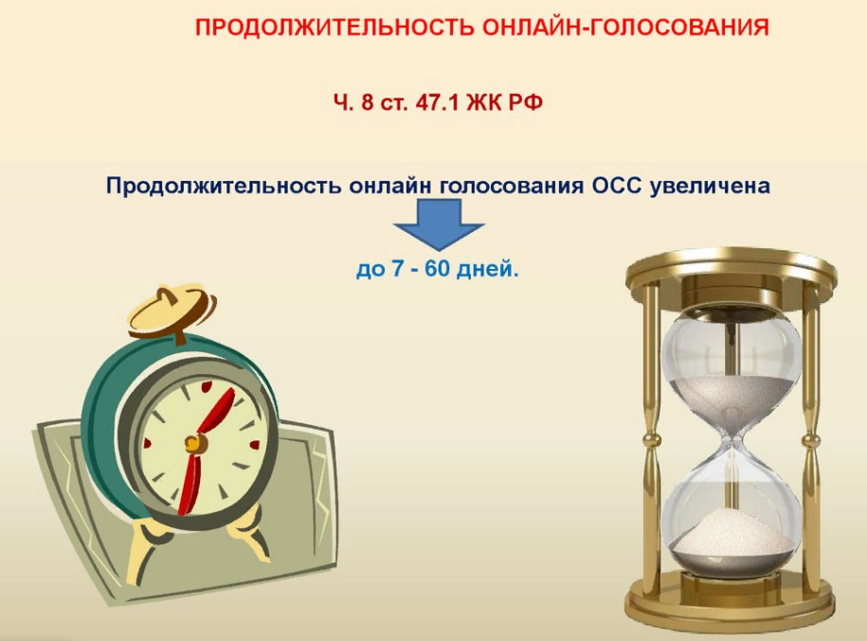
Государственная
жилищная инспекция Самарской области

Slide 10
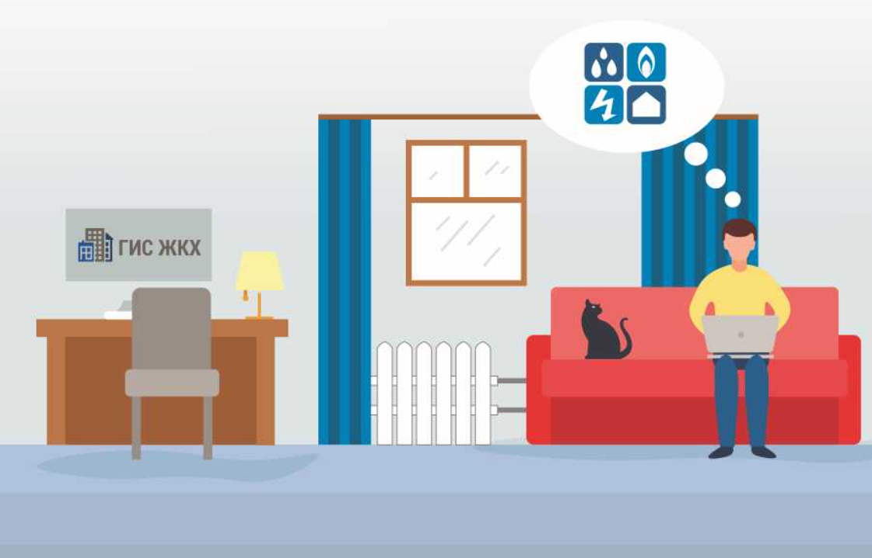
Государственная
жилищная инспекция Самарской области
Инициатор первого общего собрания собственников = администратор
1) формирует повестку дня;
2) размещает в ГИС ЖКХ сообщение о проведении собрания;
3) принимает и вносит в ГИС ЖКХ решения собственников.

Slide 11
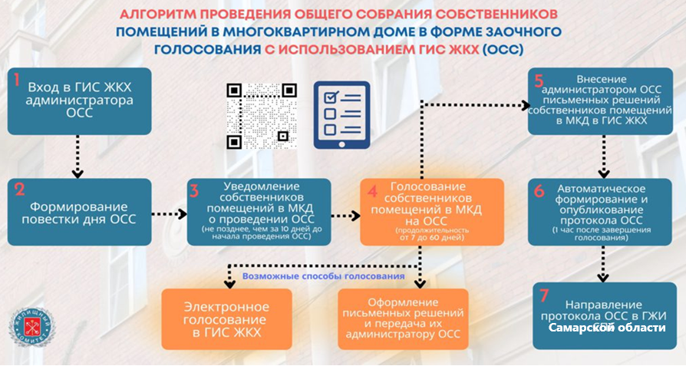
Государственная
жилищная инспекция Самарской области

Slide 12




Полезная и достоверная информация о деятельности
ГЖИ Самарской области и новостях ЖКХ
Телеграм-канал: https://t.me/GZHISamara
ВКонтакте: https://vk.com/public1682170903

